Slide 1

TÜTÜN KULLANIMI
(Ortaokul)

Slide 2

SUNUM İÇERİĞİ
LOREM İPSUM
Bağımlılık, tütün bağımlılığı
Tütün ürünleri
Sigara içmenin zararları
Sigara içmemenin faydaları

Slide 3
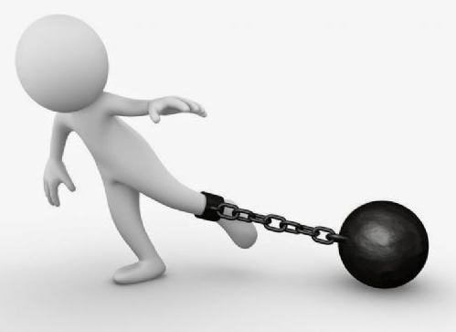
Bağımlılık Nedir?
Bağımlılık kişinin bir şeye aşırı bağlanmasıdır.
LOREM İPSUM
Tütün bağımlılığı ise, kullanmanın zararlı olduğu bilinse bile tütün ürünlerini kullanmayı
bırakamamaktır.

Slide 4

Tütün Ürünleri Nelerdir?
LOREM İPSUM
Sigara
Nargile
Puro
Elektronik Sigara
Bu ürünlerin hepsi tütün ürünüdür ve sağlık için zararlıdır!

Slide 5

Sigara izmaritleri, dünyadaki en yaygın atıktır.
Doğaya atılan sigara izmaritleri orman yangınlarının en büyük sebeplerinden biridir.
Sigara izmaritleri
ASLA
doğada tamamen yok olmaz.
Sigaranın içinde
7000
Sigaranın doğaya zararları da büyüktür.
farklı zehir olduğunu
biliyor musunuz?

Slide 6

Sigara vücutta tüm organlara ve sistemlere zarar verir
Ağızda kötü kokuya sebep olur
Dişleri sarartır
Koku ve tat alma duyularını zayıflatır
Kan basıncı artırır, kalp atışı hızlandırır
Kalp krizine neden olur
Beyindeki kan akışını yavaşlatır
Diş eti hastalıkları, diş kayıplarına sebep olur
El ve ayak parmaklarına kan akışını zayıflatır
Akciğer kanserine yol açar
Sigaranın Sağlığımıza Zararları

Slide 7
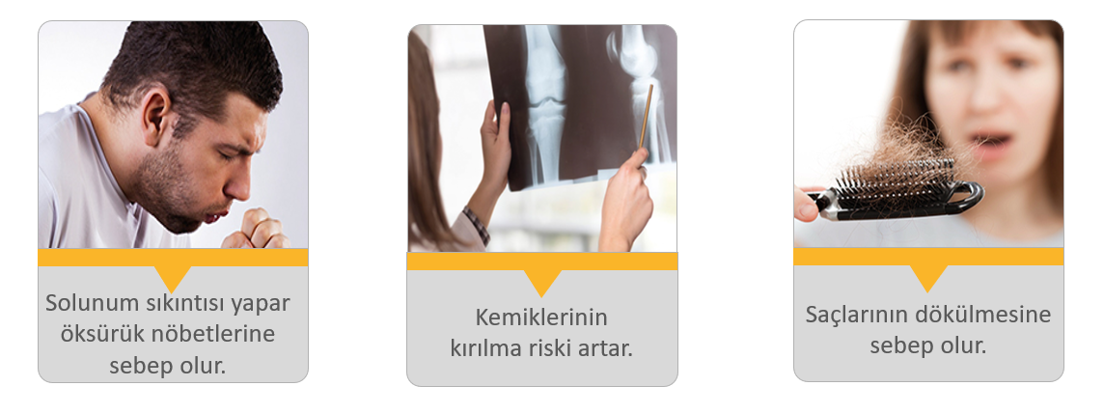
Uzun Süre İçenlerde?
LOREM İPSUM

Slide 8
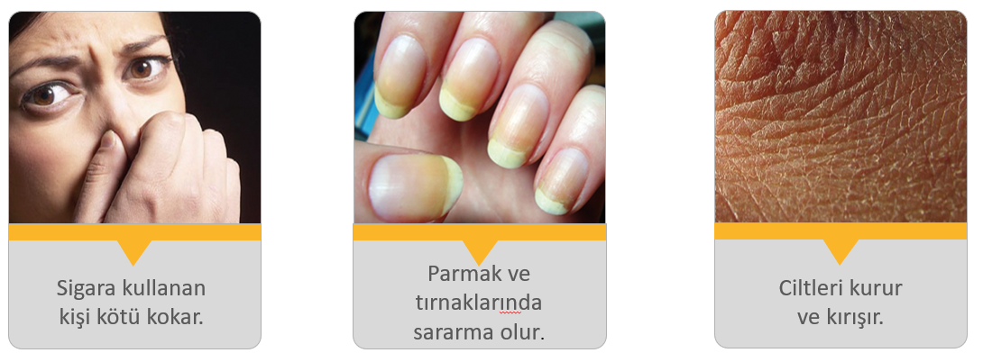
Uzun Süre İçenler?
LOREM İPSUM

Slide 9

Ben İçmiyorum ki!
Sigara içen kişi, içine çektiği dumanı üflediğinde zehirli maddeler etrafa yayılır.
Sigara içmeyen kişi, başkalarının sigara dumanını soluyorsa pasif etkilenim altında kalıyor demektir.
Pasif içici olan kişilerin, sigara içenler gibi hastalıklara yakalanma riski artar.
Bu nedenle sigara içmemek kadar, içilen yerden uzak durmak da çok önemlidir.
Yanında sigara içilmesine
izin verme!
Sigara içilen ortamda
durma!

Slide 10
HAYIR!
LOREM İPSUM
Sana uzatılan sigaraya bir kere hayır dersen,
daha sonrakilere de hayır dersin.

Slide 11
Sigara İçmemenin Faydaları
LOREM İPSUM
Sağlığımızı koruruz.
Paramız
cebimizde kalır.
Doğayı koruruz.
Uzun ve sağlıklı
bir hayat sürebiliriz.
Sevdiklerimizi koruruz.
Cildimizi, dişlerimizi, güzelliğimizi koruruz.

Slide 12


Sigara içenleri bırakmaları için destekliyoruz.
LOREM İPSUM
7 gün 24 saat arayabilirsin

